Slide 1

KHỞI ĐỘNG

Slide 2


Slide 3

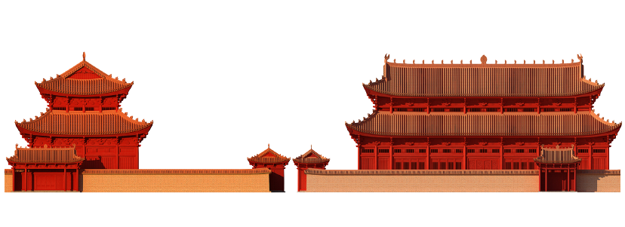
CÔNG CUỘC XÂY DỰNG ĐẤT NƯỚC THỜI TRẦN (1226 – 1400) (t2)
BÀI 16:

Slide 4




Sự thành lập của nhà Trần
01
Tình hình chính trị
02
Tình hình kinh tế.
03
Tình hình xã hội
04
05
Tình hình văn hóa

Slide 5
BÀI 16: CÔNG CUỘC XÂY DỰNG ĐẤT NƯỚC THỜI TRẦN (1226 – 1400)
3. Tình hình kinh tế.
* Nông nghiệp:

Slide 6
Những biện pháp của Nhà nước đã mang lại tác dụng gì đối với sự phát triển của nông nghiệp?
Em hãy nêu các biện pháp mà nhà Trần đã tiến hành nhằm khôi phục và phát triển nông nghiệp?
Giao hết ruộng đất cho quý tộc, quan lại
Khai khẩn đất hoang
Cho tiến hành xâm lược các nước khác để mở rộng đất sản xuất
Miễn giảm tô thuế
Đắp đê phòng lụt, xây dựng các công trình thuỷ lợi
Cho phép tôn thất lập điền trang

Slide 7


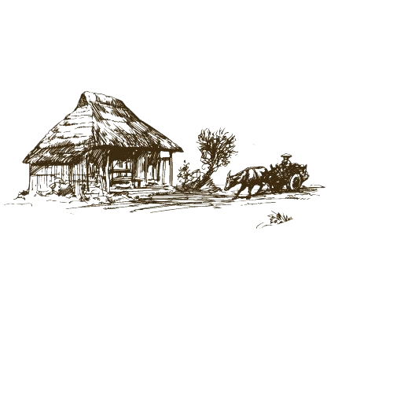
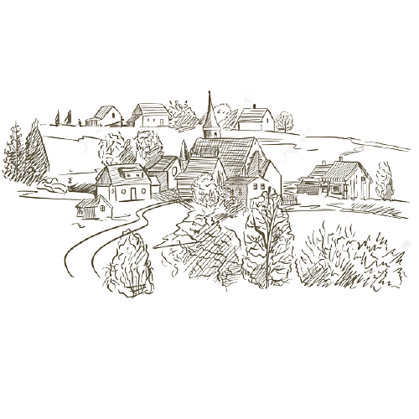
NÔNG NGHIỆP
Các vương hầu, quý tộc chiêu tập dân nghèo đi khai hoang lập điền trang
Công cuộc khai khẩn đất hoang
Thành lập làng, xã được mở rộng, đê điều được củng cố.
Nhà Trần ban thái ấp cho quý tộc.

Slide 8
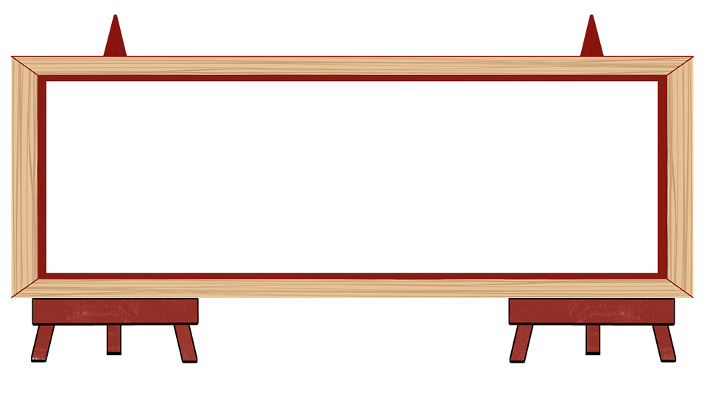
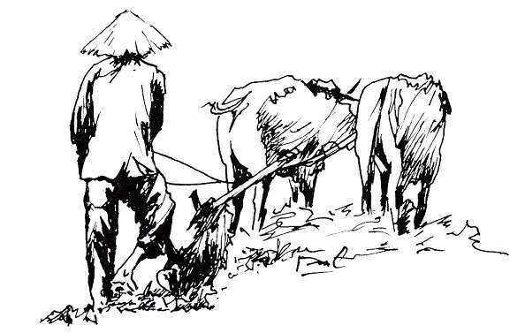
Nông Nghiệp
Khai hoang mở rộng đất canh tác.

Slide 9
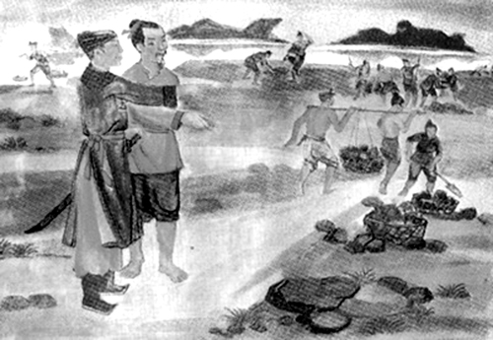
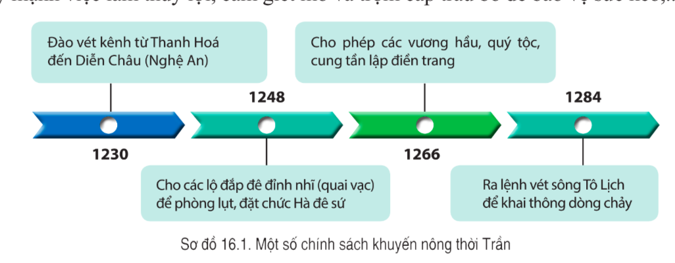
Nông Nghiệp
Đắp đê phòng lụt, xây dựng các công trình thuỷ lợi.

Slide 10
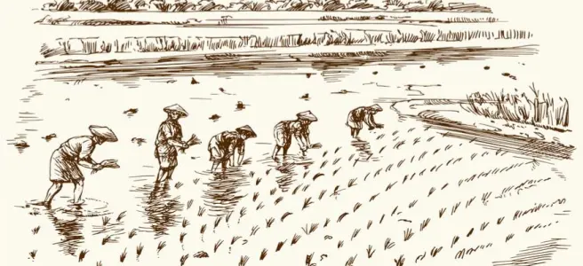
Nông Nghiệp
Miễn giảm tô thuế, cấm giết mổ và trộm cắp trâu bò để bảo vệ sức kéo.

Slide 11
BÀI 16: CÔNG CUỘC XÂY DỰNG ĐẤT NƯỚC THỜI TRẦN (1226 – 1400)
3. Tình hình kinh tế.
- Nông nghiệp:
Nhà Trần ban hành nhiều chính sách tích cực nhằm phục hồi và phát triển nông nghiệp.

Slide 12
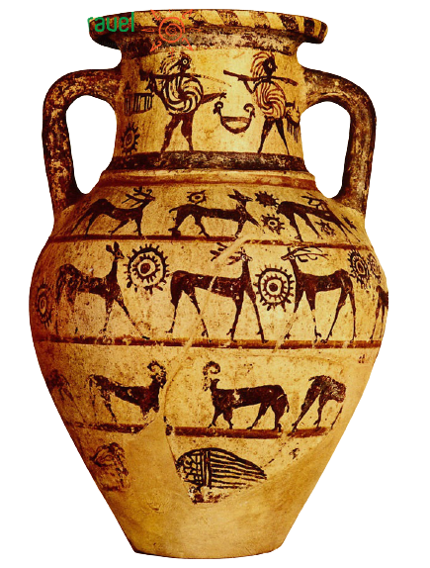

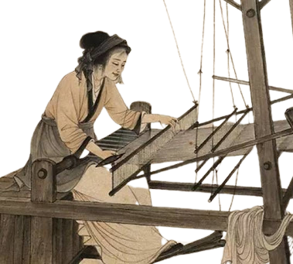

THỦ CÔNG NGHIỆP
Làm đồ gốm tráng men
Đóng thuyền đi biển
Nghề dệt vải
Chế tạo vũ khí

Slide 13
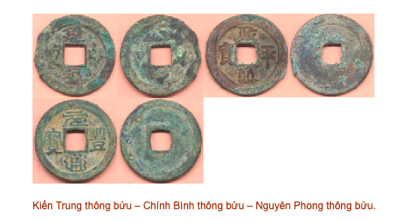
Trước thời Trần, sách sử Việt Nam không nói rõ quan hệ giữa các đơn vị tiền tệ. Thời Trần Thái Tông được các nhà nghiên cứu ghi nhận là lần đầu tiên sử sách phản ánh quan hệ này. Theo Đại Việt sử ký toàn thư ghi chép vào năm 1226, triều đình "xuống chiếu cho dân gian dùng tiền "tỉnh bách" (hay "tỉnh mạch) mỗi tiễn là 69 đồng. Tiền nộp cho nhà nước (tiền "thượng cung") thì mỗi tiễn là 70 đồng".

Slide 14

Năm 1360, vua Trần Dụ Tông cho đúc "Ðại Trị thông bảo".

Slide 15
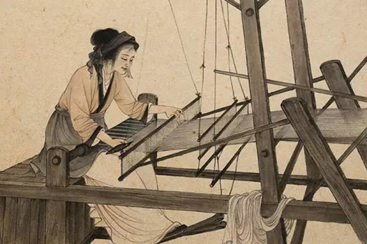
Thủ công Nghiệp
Tại các làng xã nhiều làng nghề và phường nghề được hình thành.

Slide 16
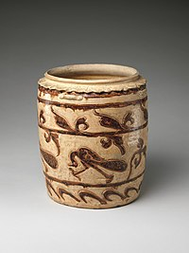
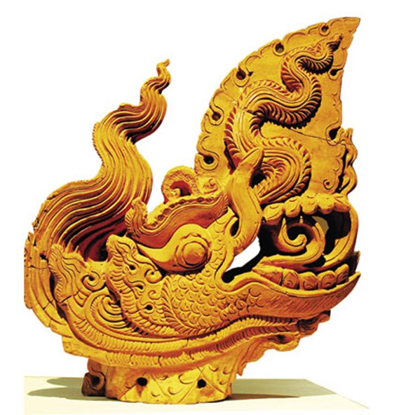
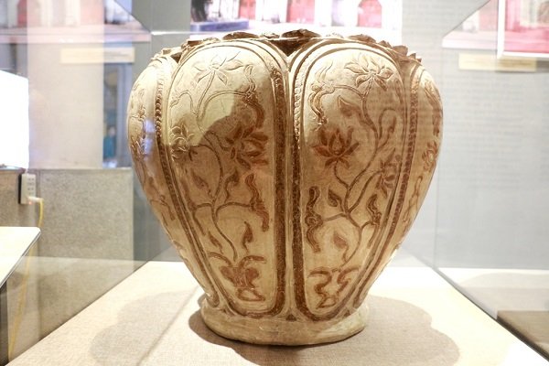
Bình gốm hoa nâu thời Trần, thế kỷ XIII.
Đầu rồng bằng đất nung thời Trần.

Slide 17

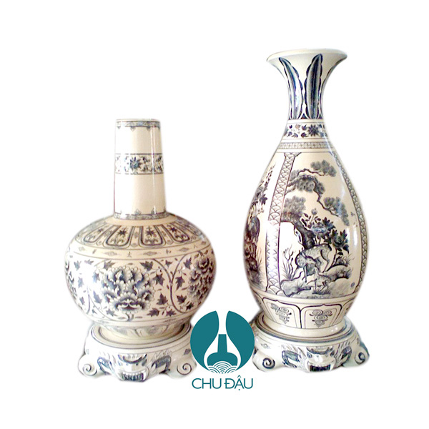
Gốm Chu Đậu (Hải Dương)

Slide 18
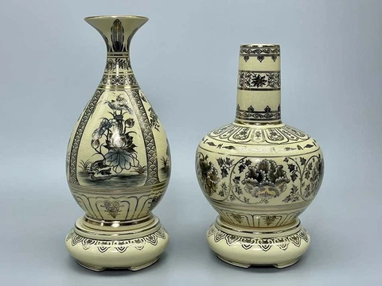

Có gốm Chu Đậu trong nhà
Như là có cả ông bà tổ tiên
Em có suy nghĩ gì về câu ca dao trên

Slide 19


Slide 20
BÀI 16: CÔNG CUỘC XÂY DỰNG ĐẤT NƯỚC THỜI TRẦN (1226 – 1400)
3. Tình hình kinh tế.
- Nông nghiệp:
Nhà Trần ban hành nhiều chính sách tích cực nhằm phục hồi và phát triển nông nghiệp.
- Thủ công nghiệp:
+ Các xưởng thủ công nghiệp của nhà nước chuyên việc đúc tiền, chế tạo vũ khí, đóng thuyền chiến.
+ Tại các làng xã nhiều làng nghề và phường nghề được hình thành.

Slide 21
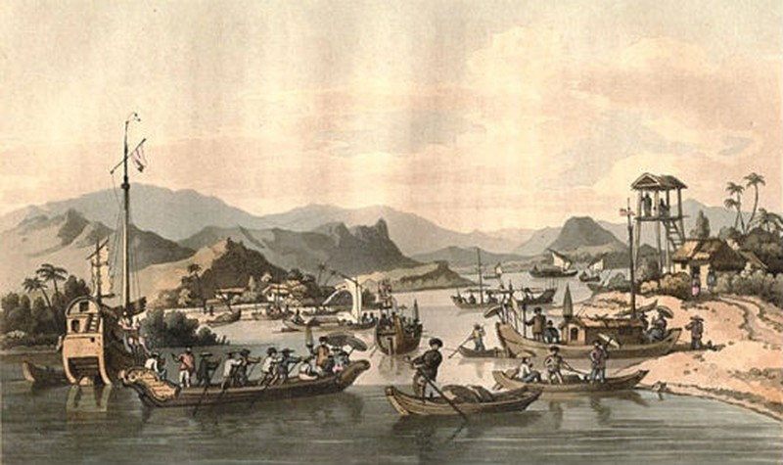
Thương nghiệp
- Thăng Long là trung tâm kinh tế, buôn bán sầm uất của cả nước được chia làm 61 phường.
- Hoạt động ngoại thương diễn ra tấp nập như: Vân Đồn, Hội Thống
Ảnh minh họa buôn bán ở Vân Đồn

Slide 22
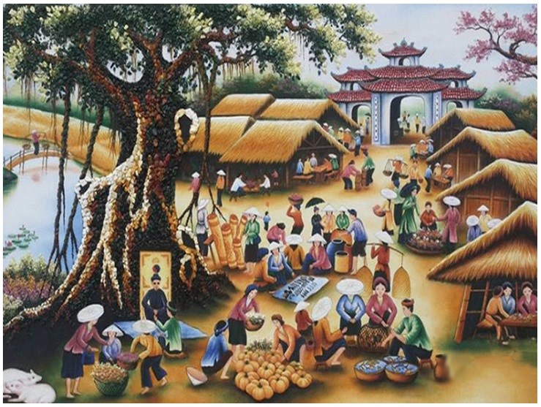
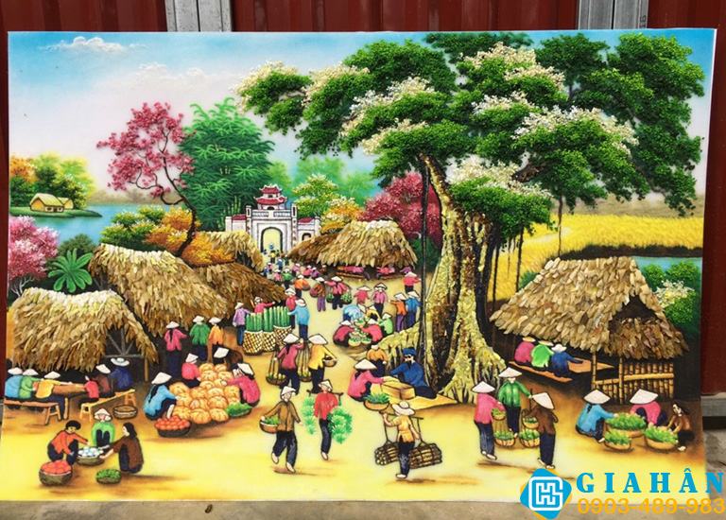
Nhà nước khuyến khích lập chợ, đẩy mạnh buôn bán

Slide 23
BÀI 16: CÔNG CUỘC XÂY DỰNG ĐẤT NƯỚC THỜI TRẦN (1226 – 1400)
3. Tình hình kinh tế.
- Nông nghiệp:
Nhà Trần ban hành nhiều chính sách tích cực nhằm phục hồi và phát triển nông nghiệp.
- Thủ công nghiệp:
+ Các xưởng thủ công nghiệp của nhà nước chuyên việc đúc tiền, chế tạo vũ khí, đóng thuyền chiến…
+ Tại các làng xã nhiều làng nghề và phường nghề được hình thành.
- Thương nghiệp:
- Hoạt động buôn bán diễn ra khắp nơi. Thăng Long là trung tâm kinh tế, buôn bán sầm uất nhất cả nước.
- Các cửa khẩu dọc biên giới như Vân Đồn, Hội Thống diễn ra tấp nập.

Slide 24
BÀI 16: CÔNG CUỘC XÂY DỰNG ĐẤT NƯỚC THỜI TRẦN (1226 – 1400)
3. Tình hình kinh tế.
4. Tình hình xã hội.

Slide 25

BÀI 16: CÔNG CUỘC XÂY DỰNG ĐẤT NƯỚC THỜI TRẦN (1226 – 1400)
CẶP ĐÔI
Xã hội nhà Trần bao gồm những tầng lớp, giai cấp nào?
Tầng lớp, giai cấp nào giữ vai trò quan trọng trong sản xuất thời nhà Trần?
Tầng lớp naò có địa vị thấp nhất trong xã hội?

Slide 26
Nhận xét:
- Xã hội bắt đầu có sự phân hóa sâu sắc.
- Mâu thuẫn giữa nông dân nghèo, tá điền, địa chủ, quý tộc ngày càng tăng, dẫn đến các cuộc khởi nghĩa nổ ra nhiều nơi.
Vua
Giai cấp
Vương hầu, Quý tộc
Thống trị
Địa chủ
Nông dân, thợ thủ công, thương nhân
Giai cấp
Bị trị
Nô tì

Slide 27
Đọc những ý sau và chọn câu Đúng, Sai:
Vua và quan lại có nhiều đặc quyền đặc lợi
Nông dân cũng có nhiều đặc quyền đặc lợi như quan lại
Nô tì là tầng lớp thấp nhất trong xã hội
Thợ thủ công và thương nhân ngày càng đông đảo.
Sự phân biệt giữa nông dân và nô tì ngày càng trở nên sâu sắc.
Nông dân là lực lượng đông đảo nhất trong xã hội

Slide 28

LUYỆN TẬP

Slide 29



Slide 30

Tên phù thủy độc ác, nham hiểm đã bắt cóc hết sinh vật biển

Slide 31

Em hãy giúp các nàng tiên cá giải cứu các sinh vật biển nhé!

Slide 32









VỀ NHÀ THÔI

Slide 33


Slide 34

VẬN DỤNG
Đóng vai là hướng dẫn viên du lịch, em hãy giới thiệu về thương cảng Vân Đồn qua 1 bài viết ngắn (khoảng 10-15 dòng).

Slide 35

Nhà Trần chú trọng và phát triển nghành kinh tế nào?
Nông nghiệp

Slide 36

Một trong những thương cảng nổi tiếng thời nhà Trần
Vân Đồn (hoặc Hội Thống)

Slide 37

Tầng lớp nào có nhiều đặc quyền nắm giữ các chức vụ chủ chốt trong bộ máy chính quyền.
+ Tầng lớp quý tộc (vua, quan lại)

Slide 38

Tầng lớp nào có số lượng khá đông đảo phục vụ trong các gia đình quý tộc.
Tầng lớp nông nô, nô tì

Slide 39
Lực lượng nào đông đảo nhất và giữ vai trò quan trọng trong xã hội?
Nông dân

Slide 40
Các xưởng thủ công nghiệp của nhà nước chuyên làm những gì?
Đúc tiền, chế tạo vũ khí, đóng thuyền chiến…

Slide 41


Cảm ơn bạn vì đã giúp chúng mình. Tặng bạn viên ngọc trai tuyệt đẹp này

